Slide 1

طراحی خودکار مدارهای دیجیتال
(طراحی کامپیوتری سیستم‌های دیجیتال)
دانشکده مهندسی برق و کامپیوتر
گروه مهندسی کامپیوتر
^{بخش اول: مقدمه}
زمستان 1398

Slide 2
توجه!
مجموعه اسلایدهای حاضر آخرین نسخه اسلایدهای درسی مؤلف کتاب «طراحی خودکار مدارهای دیجیتال» پیش از اولین انتشار ویرایش دوم کتاب است.
این مجموعه در حال بروز رسانی است. برای دریافت آخرین نسخه می‌توانید به صفحه شخصی مؤلف در پایگاه اینترنتی دانشگاه کاشان مراجعه کنید یا از طریق پست الکترونیک ارتباط برقرار کنید.
https://faculty.kashanu.ac.ir/hsabaghianb/fa
hsabaghianb@جیمیل‌دات‌کام
محتوای کتاب «طراحی خودکار مدارهای دیجیتال» مطابق با سرفصل درسی است که هم‌اکنون بنام «طراحی کامپیوتری سیستم‌های دیجیتال» در دانشگاه‌ها ارائه می‌شود.

Slide 3
عناوین کلی درس
بطور کلی درس طراحی خودکار مدارهای دیجیتال شامل مباحث زیر است
  تعاريف و مفاهیم اساسي
  انواع سخت افزارهاي برنامه پذير
  زبان توصيف سخت افزار VHDL
  ابزار طراحي خودکار Quartus II و ModelSim

Slide 4
مرجع اصلی و سایر مراجع
1- حسین صباغیان بیدگلی، ”طراحی خودکار مدارهای دیجیتال“ ، ویرایش دوم، جنگل
2-سوداکار یالامانچی،”VHDL مقدماتی از شبیه سازی تا سنتز“، نص
3- علیرضا فتاح ، ”طراحی سیستمهای دیجیتالی با استفاده از VHDL”، نوپردازان
4- فرزان گیتی ، ”آموزش VHDL“ ، دیباگران
Navabi Z., VHDL Analysis and Modeling of Digital Systems, New York:Prentice Hall, 1997
John F. Wakerly, “Digital Design Principle & Practices” , Prentice Hall, 3rd Edition,2005
Volnei A. Pedroni, “Circuit Design with VHDL”, Prentice Hall of India(MIT press), 2005

Slide 5
ارزشیابی درس
تکالیف 2 نمره
پروژه 3 نمره (پروژه تحویل حضوری دارد)
امتحان میان ترم 5 نمره (13 اردیبهشت 99)
امتحان پایان ترم 10 نمره
حضور در کلاس 1 نمره مثبت و یک نمره منفی (هر غیبت 0/2 تا 5 جلسه بیش از 6 جلسه غیبت ارسال
گزارش غیبت 3 شانزدهم به آموزش)
اسلایدها و صورت تکلیف‌ها را از کانال مربوط به این درس بردارید.
جواب تکالیف به آدرس جیمیل‌دات‌کام ku.ece.hw.cadsd@ ارسال شود.
کتاب انگلیسی (دکتر نوابی) را ازاینترانت با آدرس IP ی : user:ituser pass:123 \\172.16.194.75
برای ارتباط با استاد درس از جیمیل‌دات‌کامhsabaghianb@ استفاده کنید.
آدرس کانال درس: (https://t.me/CADSD_98992)

Slide 6
فهرست فصل های کتاب
فصل اول: مقدمه و تعاريف اساسي
فصل دوم: سخت افزارهاي برنامه پذير (PROM, PLA, PAL, GAL, SPLD)
فصل سوم: زبان توصيف سخت افزار VHDL
فصل چهارم: مجموعه مثال های کاربردی از VHDL
فصل پنجم: نرم افزار ModelSim
فصل ششم: سخت افزارهاي برنامه پذير (MPGA , FPGA)
فصل هفتم: نرم افزار Qartus II
فصل هشتم: آزمایشگاه طراحی خودکار

Slide 7
فصل اول : تعاريف اساسي
مقدمه
تعریف طراحي خودكار
زبانهای توصيف سخت افزار
ساخت نمونه اوليه
روش هاي مختلف توليد
ابزار CAD
مدل سازی سخت افزار
سطوح انتزاع – حوزه نگرش - نمودار Y
بهینه سازی – شبیه سازی – سنتز
مراحل طراحی بکمک کامپیوتر
سخت افزار های برنامه پذیر و مزایای آن

Slide 8
مقدمه
شرایط دنیای الکترونیک
  افزایش پیچیدگی طرح ها
  افزایش کاربرد (تقاضا)
  نیازمندی ها
    کارایی
    فشردگی
    قیمت ارزان
    قابلیت اطمینان
    سرعت عرضه به بازار

Slide 9
طراحي خودكار
طراحي خودكار (Design Automation)
  نقطه مقابل طراحی سنتی(دستی)
  طرح به صورت HDL (يا شماتيك) توسط طراح توصيف می شود
  سپردن بخش هايي از مراحل طراحي به كامپيوتر
  مفهوم CAD در سایر علوم مهندسی
  مزایا
    افزایش سرعت عرضه به بازار
    درگیر نشدن طراح با جزئیات طراحی
    امکان ارائه طرح های بزرگ (پیچیده)
    کاهش هزینه طراحی
    قابلیت اطمینان

Slide 10
زبان توصيف سخت افزار
زبان توصيف سخت افزار = HDL
زبانهای متداول
  VHDL (VHSIC HDL)
  Verilog HDL
  AHLD (ALTERA HDL)
  (Advanced Boolean Equation Language) ABEL
هدف استفاده از زبان HDL
  مستند سازي
  شبيه سازي
  سنتز (نقطه مقابل آنالیز)
خصوصیات
  ذاتا موازی است (همروند)
  مبتنی بر رخداد
  امکان اجرای دستورات ترتیبی

Slide 11
نمونه اوليه
ساخت نمونه اوليه Prototyping =
هدف: بررسی رفتار سیستم (آزمایش)
  عملکرد
  سرعت
  توان مصرفی ...
کشف اشکالات احتمالی- بازنگری در طرح
روش ساخت
  قطعات استاندارد
  تراشه برنامه پذیر (انعطاف پذیری- سرعت اعمال تغییرات)

Slide 12
تولید
تعریف تولید: ساخت سيستم طراحي شده به تعداد مورد نياز
زمان تولید: پس از برطرف شدن اشکالات نمونه اولیه
روش تولید: بسته به تعداد و شرایط کاربرد
  با استفاده از قطعات استاندارد
  تمام سفارشي (Full custom)
  روش نيمه سفارشي (Semi custom)
  با استفاده از قطعات برنامه پذير (مثل FPGA)

Slide 13
تولید با استفاده از قطعات استاندارد
قطعات استاندارد بصورت آي سي موجود اند مانند
  دروازه هاي منطقي- ديكودر - مالتي پلكسر - تمام جمع كننده - ثبات ها - فليپ فلاپ ها ...
ویژگی ها
  بورد مدار چاپي با تعداد زيادي آي سي
  سيم كشي زياد
  توان مصرفي بالا
  هزينه بالای بورد و مونتاژ
  احتمال بروز انواع خرابي بيشتر
  تست و راه اندازي اوليه مشكل تر
  تعمير و پشتيباني آن مشكل تر
  براي طرح هاي كم حجم (با تعداد تراشه هاي كم) و تعداد توليد متوسط توصيه مي گردد

Slide 14
روش تمام سفارشي
سفارش ساخت آي‌سي برای سیستمی که طراحی کرده‌ایم
هزينه زياد
  براي تعداد توليد زياد مقرون به صرفه
زمان زیاد
  چون برای هر طرح (design) تمام مراحل ساخت آی‌سی بصورت خاص انجام شود.

Slide 15
روش نيمه سفارشي
انجام مراحل ساخت تراشه تا جايي كه مستقل از طرح نهايي (بصورت انبوه)
مرحله نهايي: سفارشي سازي (Customization)
مقرون به صرفه است
  چون تا قبل از سفارشي سازي هزینه‌ی توليد انبوه پرداخت می‌شود
سرعت ساخت نسبت به تمام سفارشی بیشتر
  چون بخش اعظم کار آماده است

Slide 16
تراشه های برنامه پذیر
بصورت انبوه توليد می‌شود
  قیمت مناسب
با یک واسط (interface) ساده برنامه ریزی می‌شود
  کاربری آسان
بهترین انتخاب براي ساخت نمونه اوليه
مناسب برای طرح های تولیدی با تعداد محدود
البته برای طرح های پیچیدگی متوسط به بالا توصیه می‌شود

Slide 17
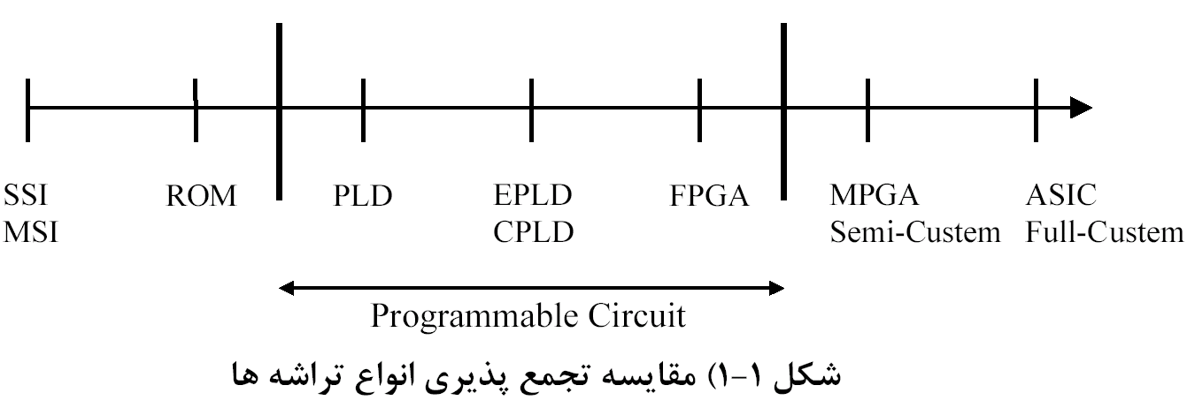
مقایسه تراشه ها
تراشه های برنامه پذیر برای طرح های پیچیدگی متوسط به بالا توصیه می‌شود

Slide 18
CAD Tools
ابزارهاي طراحي بكمك كامپيوتر:
  نرم افزارهایی که عمليات طراحي را مكانيزه می‌کنند
  نگاشت طرح از مرحله تعریف ویژگی به پیاده سازی را آسان می‌کنند
امکانات یک ابزار CAD
  كامپايلر زبان‌ HDL
  سنتز (تبدیل کد HDL به مدار)
  شبيه سازي
  امکان دریافت طرح گرافیکی (رسم شکل مدار علاوه بر کد HDL)
  امکان تحليل زماني (با در نظر گرفتن تاخیر گیت‌ها)
  امکان بهینه سازی سخت افزار (از نظر زمان – از نظر حجم سخت افزار)
  امکان برنامه ریزی روی تراشه برنامه پذیر

Slide 19
CAD Tools
معیارهای انتخاب ابزار CAD
  کیفیت
  کارایی
  قابلیت اطمینان
  به روز بودن
  مستندسازی
  پشتیبانی

Slide 20
مدل سازي سخت افزار
يك تجربه، تمثیل یا انتزاع از يك سيستم كه تا حد مورد نياز خصوصيات آن را داشته باشد.
طراح طرح خود را با استفاده از مدل ارائه می‌کند
  عبارات ریاضی
  با زبان HDL
  بصورت شماتيك
مدل می‌تواند حاوی جزئیات زیاد یا خیلی انتزاعی (کلی) بیان شود
  بیان طرح در سطوح مختلف انتزاع امکان‌پذیر است
  جزئیات سطح پایین بر عهده ابزار CAD گذاشته می‌شود

Slide 21
ارتقاء سطح طراحی
طراحی هر چقدر در سطوح بالاتر صورت گیرد طراح با جزئیات کمتری درگیر می شود و سرعت طراحی بالا می رود
چهار سطح انتزاع اصلی در طراحی دیجیتال
  سطح ترانزیستور
  سطح گیت (دروازه های منطقی )
  سطح معماری (انتقال ثبات)
  سطح سیستم (هسته‌های پردازشی)
در بعضی از منابع پنج سطح انتزاع بیان شده

Slide 22
نمودار Y (Y Chart)
نموداری دارای 3محور به شکل Y و 5 دایره‌ی متداخل
  محور ها : حوزه های نگرش (رفتاری- ساختاری- فیزیکی)
  دایره ها : سطوح مختلف انتزاع
امکان نمایش یک طرح (انتقال طرح)
  در هر حوزه
  در هر سطح

Slide 23
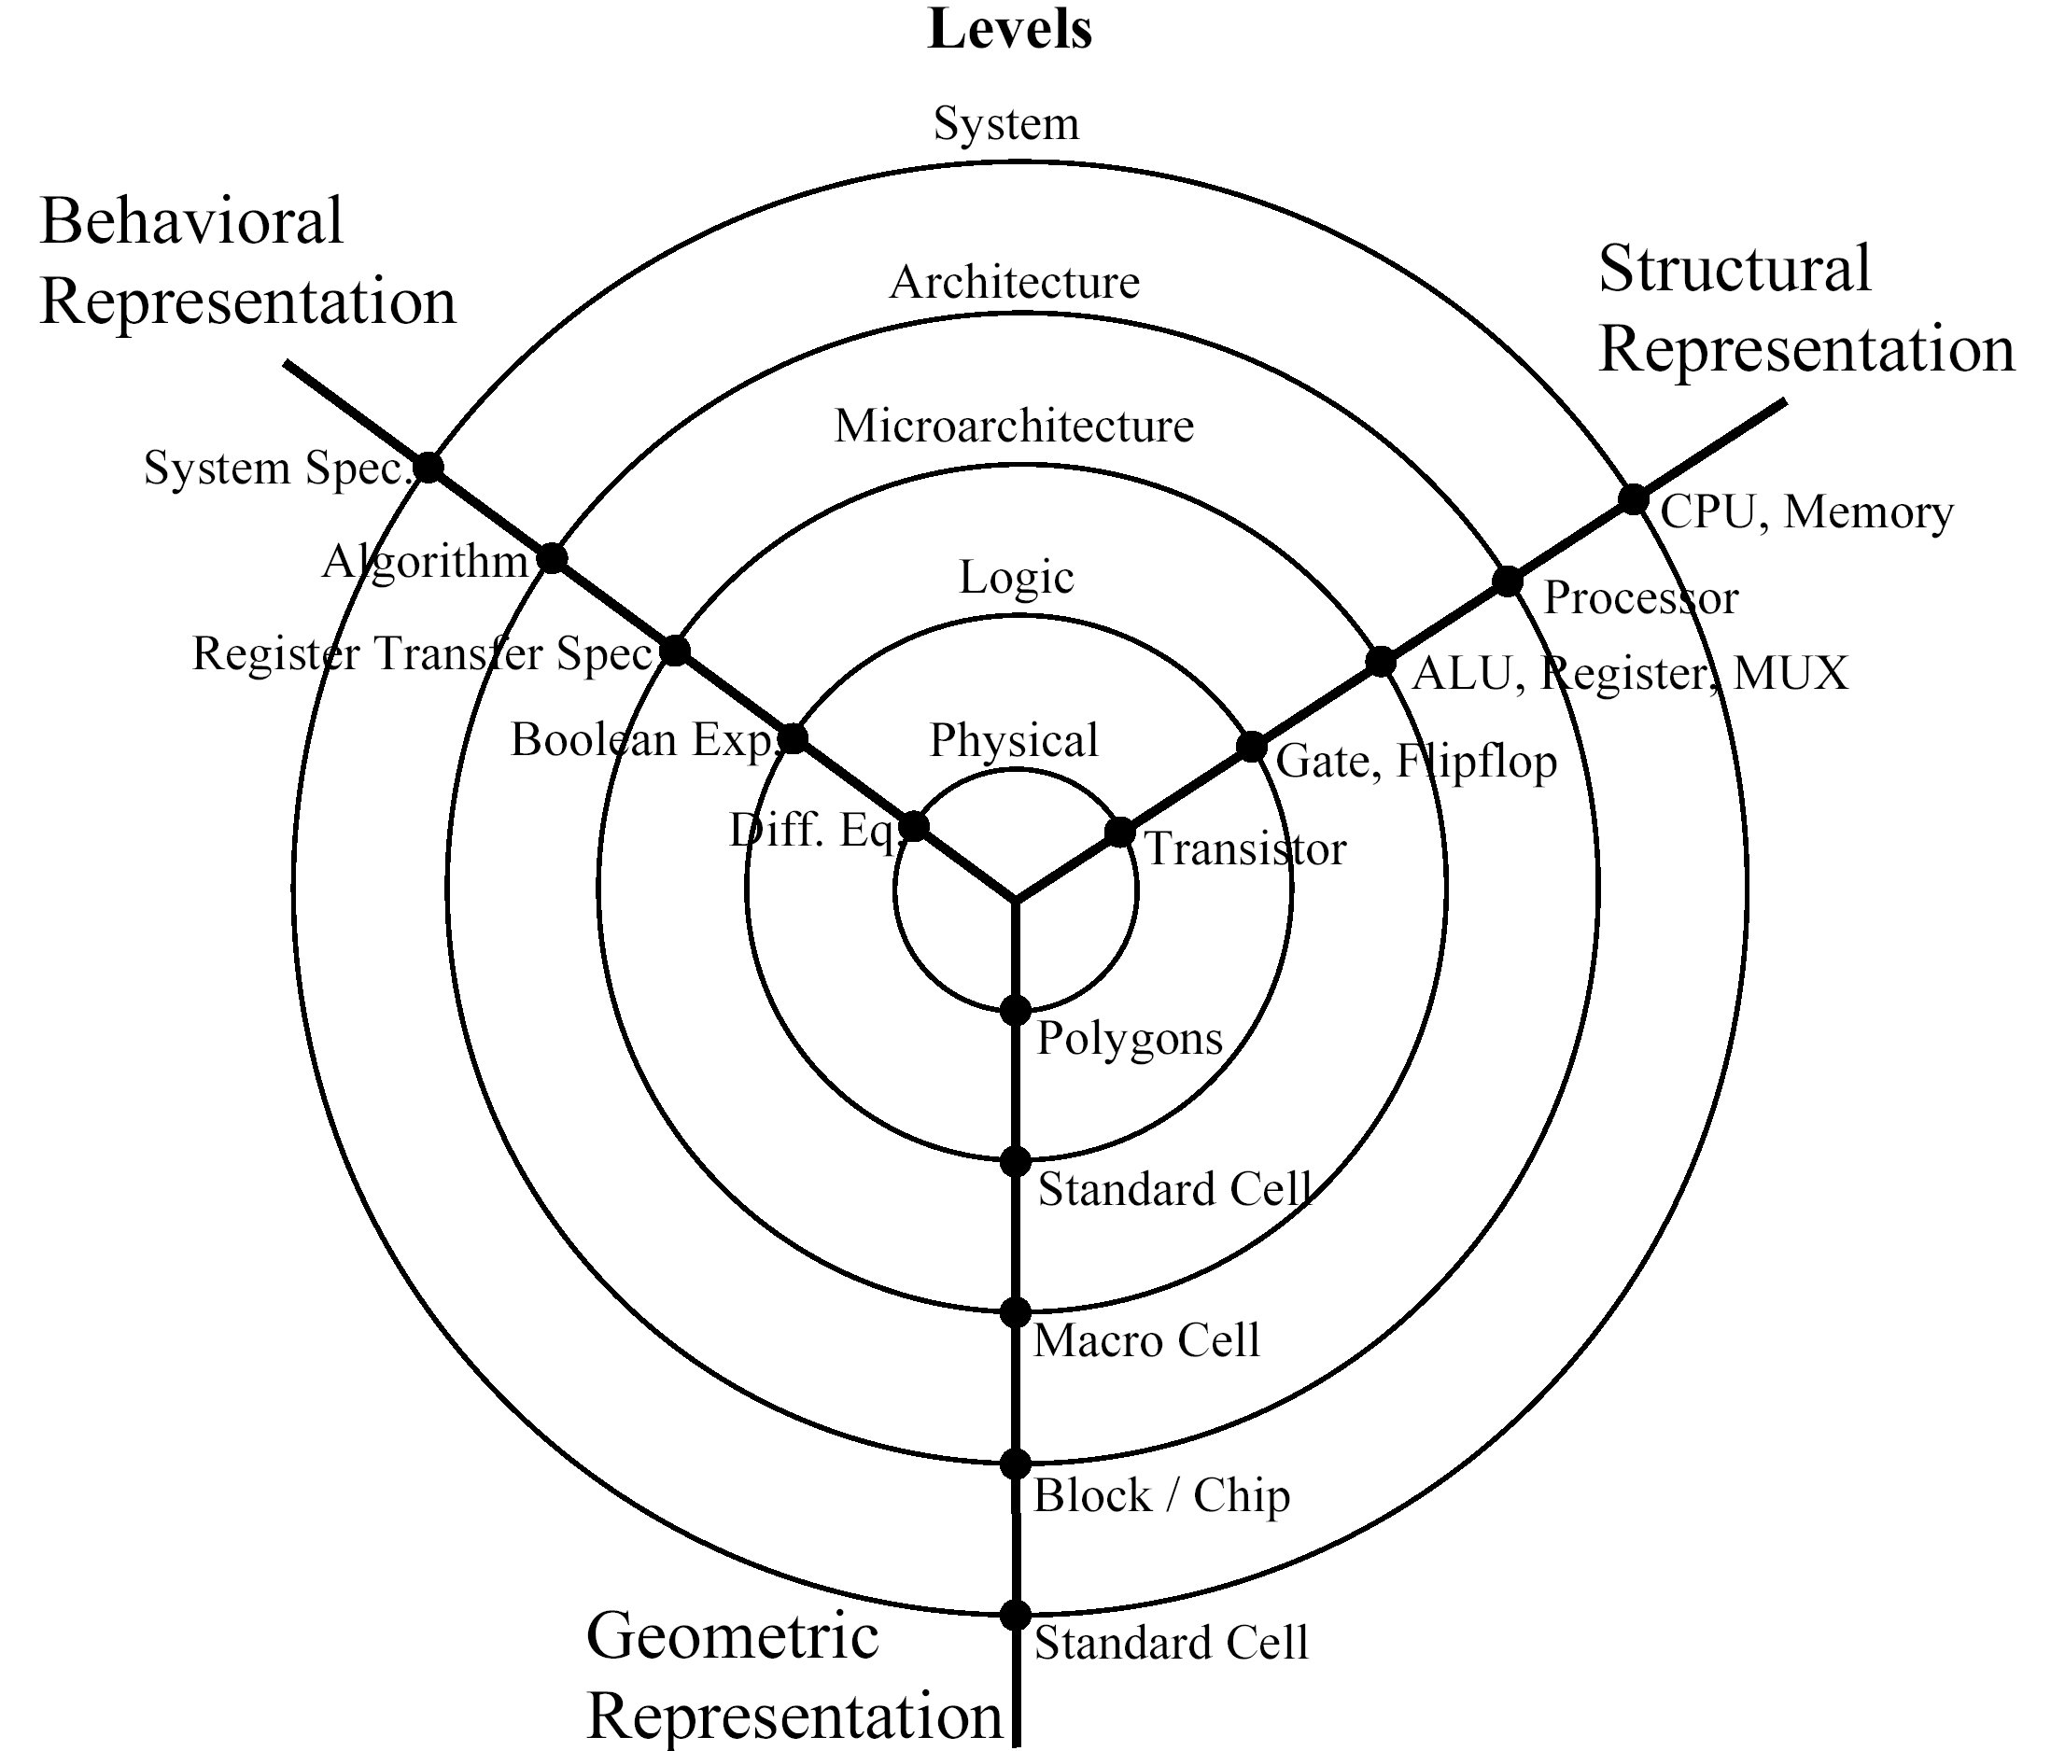
نمودار Y (Y Chart)

Slide 24
سطح فيزيکی
کوچک ترین دایره در نمودارY
نمایش ساختاری: ترانزیستورها
نمایش رفتاری: معادلات دیفرانسیل
  ارتباط بین ولتاژ، جریان و عناصر مداری (مانند مقاومت، سلف و خازنی)
نمایش هندسی‌‌: چند ضلعی‌ها
  نواحی N و P و اتصال ها و ...

Slide 25

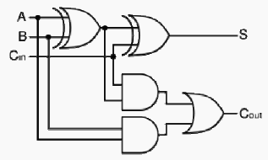
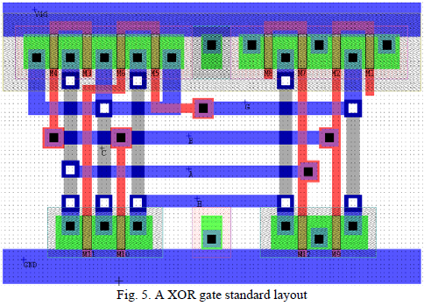
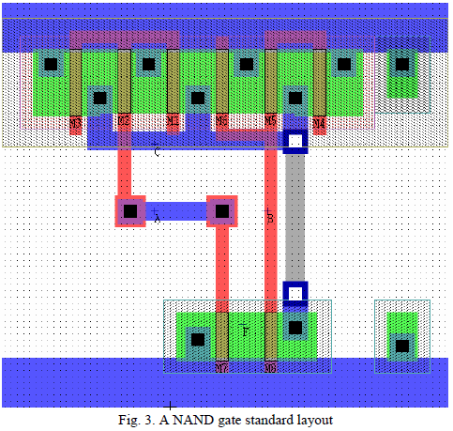
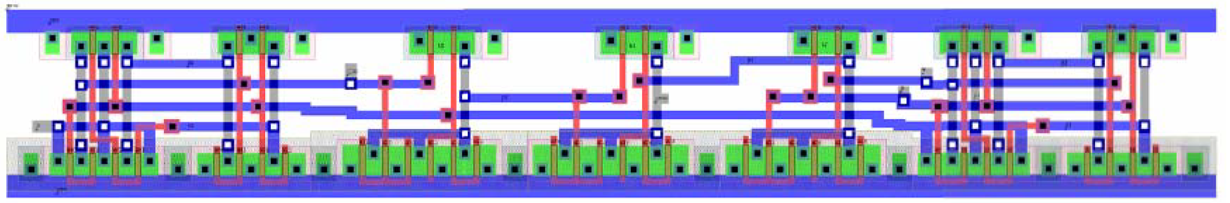
سطح منطقی
نمایش ساختاری : دروازه ها و فلیپ فلاپ ها
نمایش رفتاری : معادلات و عبارات بولی
نمایش هندسی : سلول های استاندارد

Slide 26
سطح ريزمعماری
این سطح گاهی سطح انتقال ثبات Register-Transfer یا سطح رفتاری نیز نامیده می شود.
نمایش ساختاری :
  عناصر مسیرداده (مانند جمع کننده، ضرب کننده و ALU)
  عناصر حافظه (مانند ثبات ها)
  عناصر هدایتگر منطقی (مانند مالتی پلکسرها)
نمایش رفتاری : نمایش انتقال ثبات
نمایش هندسی : درشت سلول(MacroCell) ها

Slide 27
سطح معماری
نمایش ساختاری : پردازنده
نمایش رفتاری : آلگوریتم
  عملگرهای عمومی مانند جمع، ضرب، شیفت
  ساختارهای جریان کنترل مانند حلقه های for و while و ساختار if-then-else
نمایش هندسی : بلوک ها و تراشه ها

Slide 28
سطح سيستم
نمایش ساختاری : عناصر پردازشي مشابه CPU است (هسته‌ها)
نمایش رفتاری : مدل‌های محاسباتی (مثلا مدل پتری)
نمایش هندسی : تراشه‌ها و بورد‌های مدارچاپی

Slide 29
انواع انتقال طرح
سنتز (Synthesis ) : از حوزه رفتاری به ساختاری در هر سطح به همان سطح
تحلیل (Analysis ) : عکس سنتز
توليد (Generation ) حركت از نمايش ساختاري به سمت نمايش هندسي
استخراج (Extraction ) : ایجاد یک نمایش ساختاری از روی نمایش هندسی
پالایش (Refinement ) : حرکت از دایره بیرونی به دایره های داخلی تر
انتزاعی کردن (Abstraction ) : عکس پالایش (نگاه کلی تر)

Slide 30
بهينه سازی
بهینه سازی (Optimization) : ايجاد تغييرات در جهت اصلاح طرح بدون جابجايي در سطوح و حوزه ها
اهداف بهینه سازی
  کاهش توان مصرفی
  افزایش سرعت
  کاهش حجم
بخشی از عملیات سنتز
کار پیچیده ای است
ابزار سنتز

Slide 31
شبيه ساز
برنامه هايي كه يك توصيف انتزاعي از طرح را بصورت پويا به اجرا درآورند
آزمايش و ارزيابي طرح قبل از پياده سازي فيزيكي
در کلیه سطوح و حوزه ها امکان پذیر
  شبيه سازي منطقي (ورودی خروجی ها)
  شبيه سازي زماني (شکل موج زمانی- تاخیرها)
مشکل شبیه سازها
  همه واقعیت ها را در نظر نمی گیرند
  مثلا Fan Out در شبیه سازی منطقی

Slide 32
ابزارهای سنتز
ابزارهاي سنتز بطور خودكار از روي يك تمثيل از طرح، تمثيل ديگري را ايجاد مي كنند
نگاشت از توصيف انتزاعي تر به توصيف جزئي تر و نزديكتر به شكل نهايي
مثلا توصيف VHDL به مجموعه از معادلات بولي كه رفتار مدار را بصورت جزئي تر مشخص مي كند نگاشت می شود
به سطوح پایین تر
بهینه سازی

Slide 33
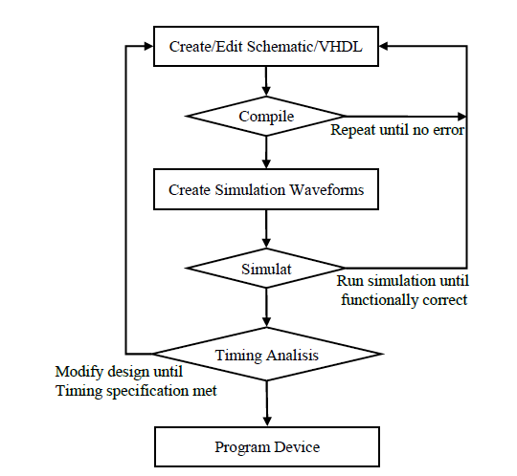
مراحل طراحي بکمک کامپيوتر

Slide 34
مراحل طراحي بکمک کامپيوتر
کامپایل
  بررسی اشکالات گرامری در برنامه VHDL
  يا مشكلات رسم شماتيك
  سنتز
  جایابی و مسیردهیPlacement and Routing
  بهینه سازی
شبیه سازی و تحلیل زمانی
  بازنگری در طرح
  انتخاب قطعه سریع

Slide 35
سخت افزارهاي برنامه پذير
مزاياي استفاده از مدارات برنامه پذير
  سبک
  كوچک
  ظرفیت عملیاتی بالا
  قابليت برنامه ريزي مجدد
  عدم نياز به نگهداري كتابخانه تراشه ها
  هزينه ساخت و نگهداري كمتر
  سهولت تست مدار
  هزينه پايين

Slide 36
سخت افزارهاي برنامه پذير
مزاياي استفاده از مدارات برنامه پذير
  سرعت
  امكان استفاده از ابزارهاي CAD
  استفاده مجدد از كتابخانه هاي از پيش تعريف شده
  امكان كار تيمي
  امكان شبيه سازي
  مستند سازي و استفاده مجدد
  امنيت طرح
  ارتقاء

